Slide 1
제조AI특화 스마트공장 구축지원사업(AI공장 구축) | 과제번호 미확인 — 담당자 확인 필요 (사업계획서 표지 '과제번호' 공란)
고려솔더
제조AI 시스템 화면정의서
업무화면 3건 · 공통화면 0건 · 업무영역 1개
근거 : SF-AD1·AD2·AD3 분석서 3종 / SF-TD1~TD5 설계서 5종
도입기업 고려솔더
공급기업 미확인 — 담당자 확인 필요 (사업계획서 표지 '공급기업명' 공란)
v1.0 (2026. 08. 21)

Slide 2
화면정의서
문서 개요
업무 화면
신규 추가
공통 화면
목표 수준
3건
2건
0건
기초 → 중간1
업무영역 1개
변경 1 · 기존 0
메인·로그인·팝업·대시보드
중간산출물 초안
작성 기준
화면 표준
· 화면(보고서) ID는 MES-TD3-001 형식으로 부여하며 요구사항ID(MES-AD2-###)·프로그램ID(MES-TD4-###)와 1:1로 추적된다.
· 화면 대상은 기능 요구사항 65건 중 45건(MES-AD2-001~042, 063~065)이다. MES-AD2-063~065는 2026-08 킥오프 회의에서 추가 요청된 3건이며 화면ID는 MES-TD3-043~045이다. 데이터기능(ILF) 16건(MES-AD2-043~058)은 SF-TD5 테이블로, 외부연계(EIF) 4건(MES-AD2-059~062)은 화면 없는 인터페이스 프로그램으로 전개하므로 화면을 만들지 않는다.
· 비기능 요구사항 13건(MES-AD2-066~078)은 SF-TD2 아키텍처설계서에서 다루며 화면 대상이 아니다.
· 구분은 SF-AD3 기능대비표 판정을 그대로 따른다(화면 45건 기준 추가 31 · 변경 10 · 기존 4).
· 화면 구성 이미지는 설계 기준 와이어프레임이며 실제 UI는 개발 단계에서 확정한다.
· 그리드 예시 데이터는 형식 예시이며 실제 데이터가 아니다.
· 고려솔더 제조AI 시스템 화면은 관리자 Web, 17" Panel PC, KIOSK, Smart Pad, 55" LCD 현황판이 동일한 기준정보와 공정·성분 데이터를 조회·입력할 수 있도록 공통 레이아웃과 입력 규칙을 적용한다.
· 조회 화면은 상단 조회조건, 중앙 목록 그리드, 우측 설명 패널 구조를 기본으로 하고, 대시보드 성격의 화면은 KPI 카드·차트·진행 목록 구조를 적용한다.
· LOT 번호(입고LOT·배치LOT·제품LOT)는 모든 화면에서 동일한 표기 규칙을 사용하며, 성분값은 단위(%)와 유효자릿수를 표준화하여 표시한다.
도입기업 개요
주요 제품
솔더 소재 (주석 Sn·은 Ag·구리 Cu 기반 합금) — 반도체·전자부품용 다품종 소량·고객 맞춤형
주요 공정
입고·보관 → 용해 → 성분분석 → 주조 → 압출 → 절단 → 품질검사 → 포장·출하
성과지표
구축 전 수치 미확인(1.5 성과지표 전 행 '(예시)') → 구축 후 목표: 배합 정확도 95% 이상, 품질예측 정확도 90~95%, 공정 데이터 수집률 100%, LOT 추적성 100%

Slide 3
화면정의서
목 차
신규 요구사항(킥오프 추가)
3건
공통화면
0건
배합·재고 현황판 · 작업지시관리 · 출고서류 발행

Slide 4
화면정의서
고려솔더 제조AI 시스템 신규 요구사항 3건 메뉴구조도
2026-08 킥오프 회의에서 추가 요청된 3건. 기존 납품 범위(화면 42건)와 별도로 관리하며, FP 산정·계약 범위는 협의 후 확정한다

Slide 5
화면정의서
화면 목록
1 / 1
No | 화면ID | 업무영역 | 화면명 | 프로그램ID | 구분
1 | MES-TD3-043 | 신규 요구사항(킥오프 추가) | 배합·재고 현황판 | MES-TD4-047 | 추가
2 | MES-TD3-044 | 신규 요구사항(킥오프 추가) | 작업지시관리 | MES-TD4-048 | 추가
3 | MES-TD3-045 | 신규 요구사항(킥오프 추가) | 출고서류 발행 | MES-TD4-049 | 변경

Slide 6
화면정의서
사용자 유형별 화면 권한
사용자 유형 | AI 대시보드·KPI | 입고보관관리 | 성분분석관리 | 포장출하관리 | 공정관리 | 기준정보·시스템관리 | 데이터허브·AI Agent
총괄 PM/경영자 | 조회 | 조회 | 조회 | 조회 | 조회 | 조회 | 조회/리포트
생산관리자 | 조회 | 등록/수정 | 조회 | 조회 | 등록/수정 | 조회 | 조회
품질관리자 | 조회 | 조회 | 등록/수정/승인 | 등록/수정 | 조회 | 기준정보 등록/수정 | 조회
현장 작업자 | 조회 | 입고 등록 | 조회 | 검사·출하 입력 | 실적 입력 | - | AI 질의
시스템 관리자 | 전체 | 전체 | 전체 | 전체 | 전체 | 계정/권한/로그/설정 | 전체
공급기업 운영담당 | 조회 | 조회 | 조회 | 조회 | 조회 | 설정 지원 | 수집·연계 운영
레이아웃 규칙
· 헤더 (공통 적용) — 시스템명, 화면명, 사용자명, 로그아웃, 현재일시를 표시한다.
· 좌측 메뉴 (권한별 노출) — 10개 업무영역 메뉴를 제공하며 역할(RBAC)에 따라 접근 가능 메뉴를 제한한다.
· 조회조건 (상단 배치) — 조회조건은 최대 6개까지 배치하고 기간·LOT·공정·제품을 우선 배치한다.
· 목록/그리드 (중앙 배치) — 조회 결과는 페이징, 정렬, 필터, 엑셀 다운로드 기준을 공통 적용하며 열은 최대 7개로 제한한다.
· 설명 패널 (우측 배치) — 화면 목적, 처리 절차, 연계 ID(요구사항·프로그램·화면), 체크 사항을 표시한다.
· 대시보드 (카드·차트) — KPI 카드 4개, 추세 차트 1개, 진행 목록 1개를 기본 구성으로 하며 산식은 KPI 관리와 동일하게 적용한다.
· 입력 검증 (공통 적용) — 필수값 누락, 중복 코드, 기준범위 이탈, 권한 오류를 팝업 메시지로 표시한다.
· LOT 표기 (공통 적용) — 입고LOT·배치LOT·제품LOT를 구분 표기하고 클릭 시 LOT 추적 화면으로 이동한다.
· AI 결과 표기 (공통 적용) — AI 추천·예측 결과는 근거(SHAP 상위 변수·근거 LOT)와 승인 상태를 함께 표시하며 자동 반영하지 않는다.

Slide 7
신규 요구사항(킥오프 추가)
2026-08 킥오프 회의에서 고려솔더가 추가로 요청한 3건이다. 배합 추천과 원자재 재고를 생산현장 대형화면에 상시 게시하고(안전재고 임계치 개념을 새로 세운다), 일일 작업지시서를 8개 공정별로 나눠 담당자 화면에 자동 게시하며, 출하 승인 시점에 거래명세서·출하증명서·품질성적서를 자동 발행한다. 기존 납품 범위(화면 42건)와 별도로 관리하며 FP 산정·계약 범위는 협의 후 확정한다.
화면 3건

Slide 8
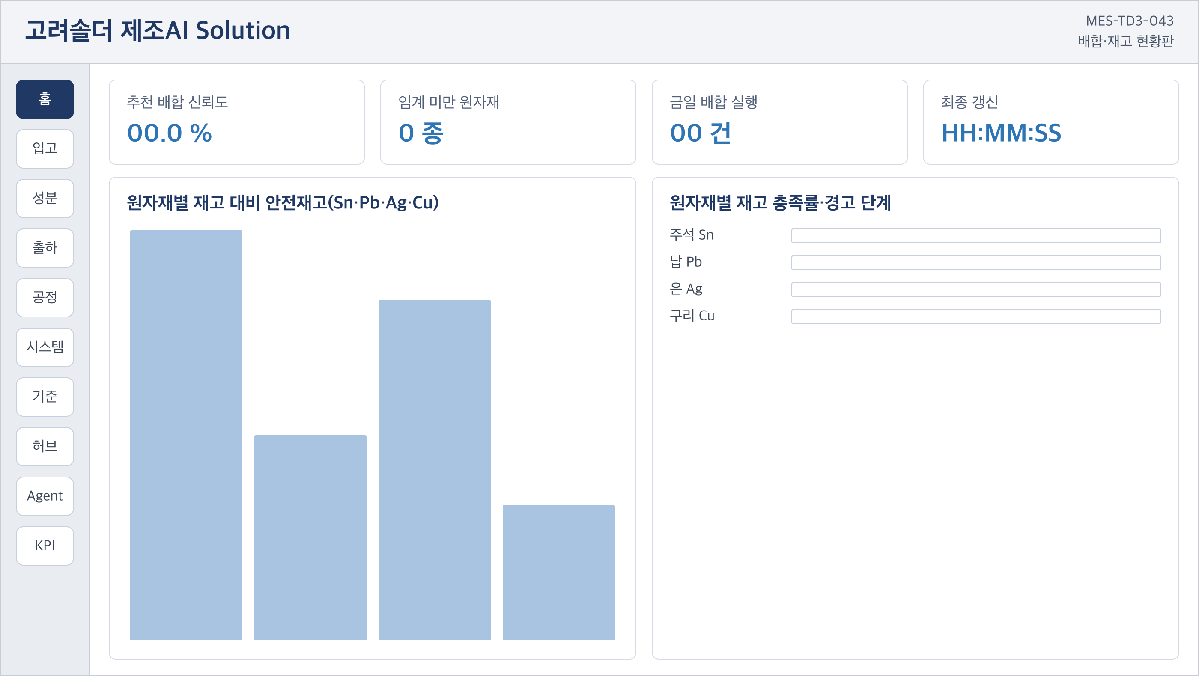
신규 요구사항(킥오프 추가)
배합·재고 현황판
1 / 3
화면정의
추가
화면ID
MES-TD3-043
요구사항
MES-AD2-063
프로그램
MES-TD4-047
경로
AI 대시보드 > 배합·재고 현황판
채널
55" LCD 현황판(생산현장 입구 1대), 관리자 Web
화면 목적
AI 추천 배합비율·신뢰도와 원자재별 재고·임계재고 경고를 생산현장 대형화면에 상시 게시하여 재고 부족으로 인한 생산 차질을 사전에 막는다.
처리 절차
현황판 전용 계정 자동 로그인 → 최신 추천 배합비율·신뢰도 조회 → 원자재별 재고를 안전재고 기준과 대비 → 경고 단계 판정(정상/주의/부족) → 1분 주기 자동 갱신
제약사항
게시 대상 원자재는 Sn·Pb·Ag·Cu 4종 전체, 갱신 주기는 1분, 설치는 생산현장 입구 55" LCD 1대이다(킥오프 논의 '내용(안)' 반영). 원자재별 안전재고 기준 수량은 도입기업이 확정해야 하며 확정 전까지 경고가 동작하지 않는다. 배합 추천은 배합비율 최적화(MES-TD3-012), 재고는 입고관리(MES-TD3-005)가 적재한 데이터에 의존한다.
주요 기능
1. 배합·재고 현황판 조회 (추천 배합비율·신뢰도, 원자재별 재고·임계재고 경고, 최근 배합 이력) (EQ, 가중치 4 FP)
2. 안전재고 기준 등록·수정 (원자재별 임계 수량·경고 단계) (EI, 가중치 3 FP)

Slide 9
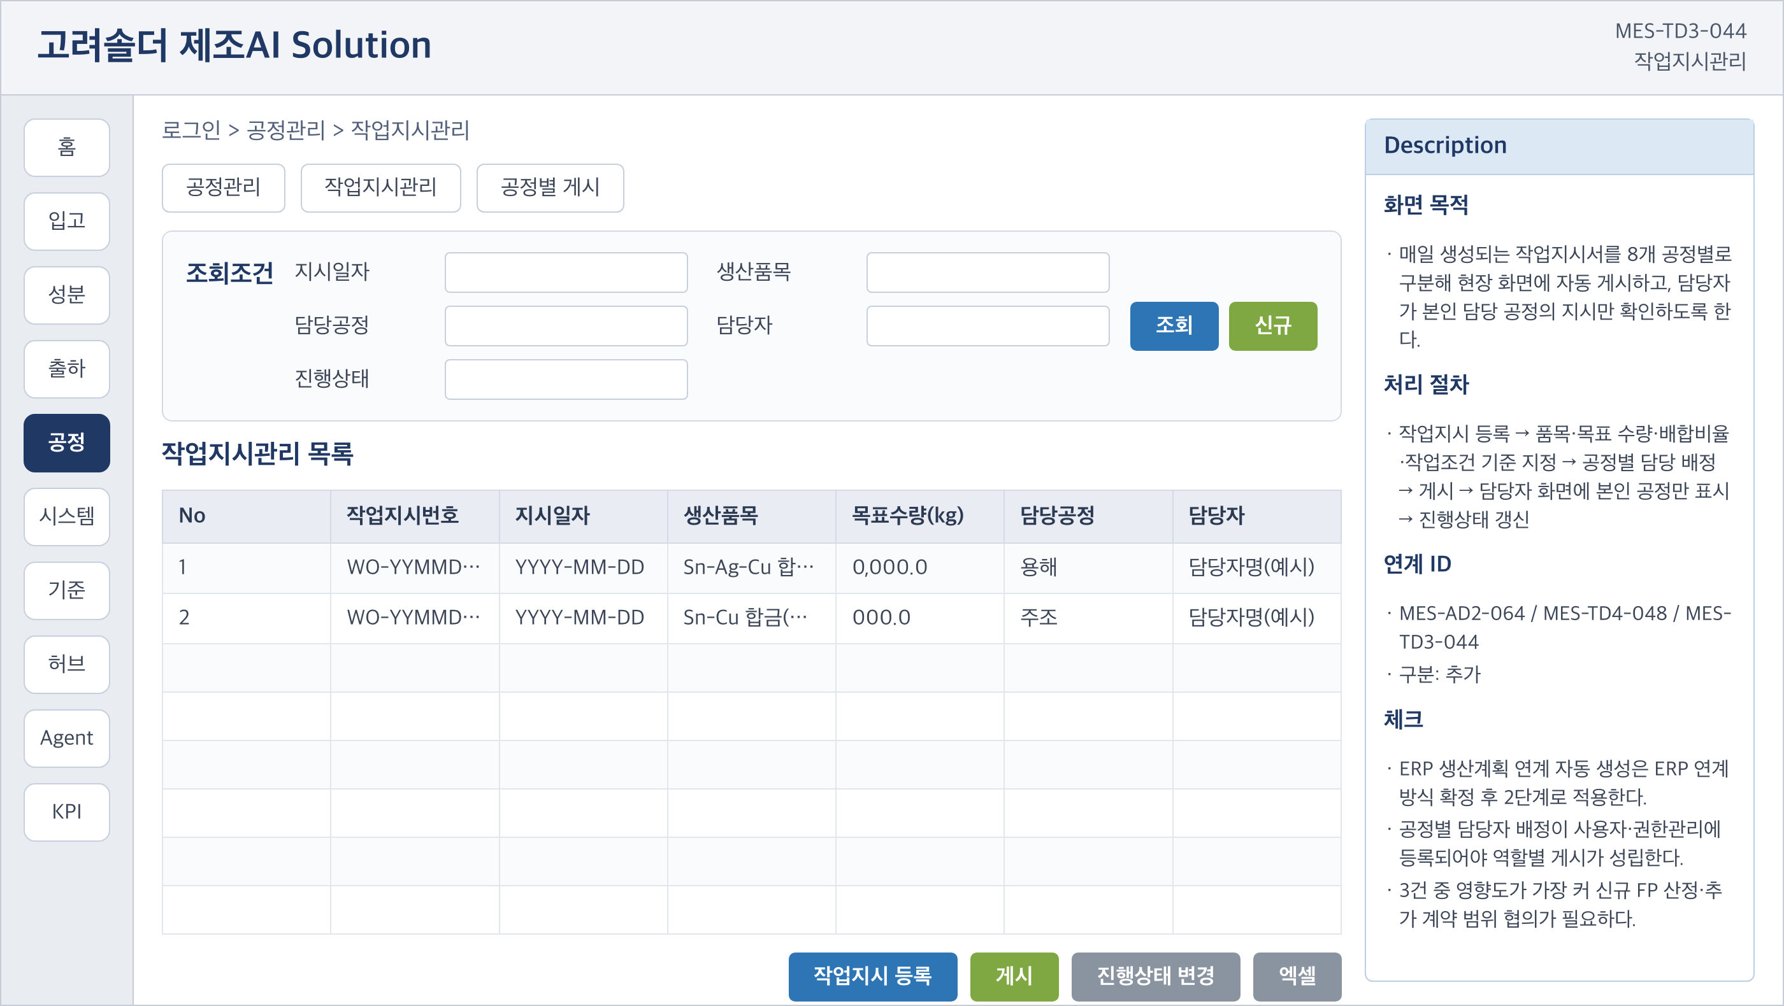
신규 요구사항(킥오프 추가)
작업지시관리
2 / 3
화면정의
추가
화면ID
MES-TD3-044
요구사항
MES-AD2-064
프로그램
MES-TD4-048
경로
공정관리 > 작업지시관리
채널
17" Panel PC(현장 공정별 게시), 관리자 Web, Smart Pad
화면 목적
매일 생성되는 작업지시서를 8개 공정별로 구분해 현장 화면에 자동 게시하고, 담당자가 본인 담당 공정의 지시만 확인하도록 한다.
처리 절차
작업지시 등록(수동 입력) → 생산 품목·목표 수량·배합비율·작업조건 기준 지정 → 8개 공정별 담당 배정 → 게시 → 담당자 화면에 본인 공정 지시만 표시 → 진행상태 갱신
제약사항
1단계는 수동 입력이며 ERP 생산계획 연계 자동 생성은 ERP 연계 방식(MES-AD2-059) 확정 이후 2단계로 적용한다(킥오프 논의 '내용(안)' 반영). 역할 구분은 8개 공정(입고·보관/용해/성분분석/주조/압출/절단/품질검사/포장·출하) 기준이고 게시 단말은 현장 Panel PC와 관리자 Web이다. 공정별 담당자 배정이 사용자·권한관리(MES-TD3-024)에 등록되어야 역할별 게시가 성립한다.
주요 기능
1. 작업지시 등록·수정 (생산 품목·목표 수량·배합비율·담당 공정·작업조건 기준) (EI, 가중치 4 FP)

Slide 10
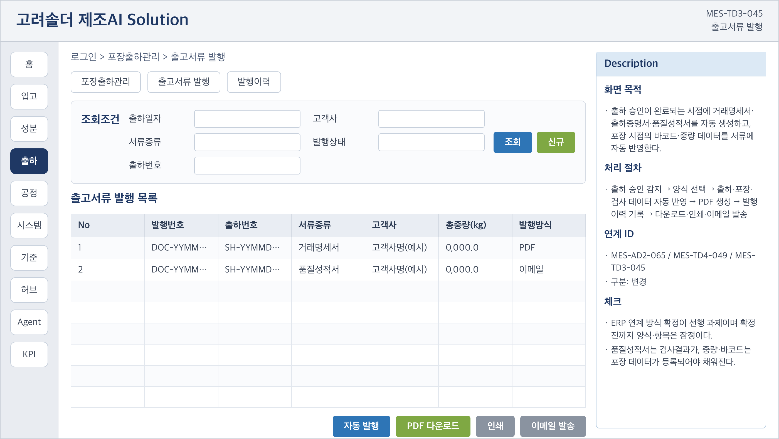
신규 요구사항(킥오프 추가)
출고서류 발행
3 / 3
화면정의
변경
화면ID
MES-TD3-045
요구사항
MES-AD2-065
프로그램
MES-TD4-049
경로
포장출하관리 > 출고서류 발행
채널
관리자 Web, 문서 프린터, 이메일 발송
화면 목적
출하 승인이 완료되는 시점에 거래명세서·출하증명서·품질성적서를 자동 생성하고, 포장 시점의 바코드·중량 데이터를 서류에 자동 반영한다.
처리 절차
출하 승인 완료 감지 → 서류 양식 선택(거래명세서·출하증명서·품질성적서) → 출하·포장·검사 데이터 및 바코드·중량 자동 반영 → PDF 생성 → 발행이력 기록 → 다운로드·인쇄·이메일 발송
제약사항
발행 대상은 거래명세서·출하증명서·품질성적서 3종, 발행 방식은 PDF 다운로드를 기본으로 인쇄·이메일 발송을 함께 제공한다(킥오프 논의 '내용(안)' 반영). 서류 양식은 기존 ERP 양식 재사용을 전제로 하므로 ERP 연계 방식(MES-AD2-059) 확정이 선행 과제이며 확정 전까지 양식·항목은 잠정이다. 품질성적서는 검사결과관리(MES-TD3-016), 중량·바코드는 포장 데이터가 등록되어야 채워진다.
주요 기능
1. 출고서류 자동 생성 (출하 승인 시점 거래명세서·출하증명서·품질성적서 3종) (EO, 가중치 5 FP)

Slide 11
공통화면
모든 업무 화면에 공통으로 적용되는 메인·로그인·팝업·대시보드 화면이다.
화면 0건

Slide 12
화면정의서
도입기업 검토 항목
No | 대상 화면 | 업무영역 | 검토 결과 | 검토 의견
1 | MES-TD3-001~MES-TD3-004 | AI 대시보드 (4건) | 검토 필요 | 도입기업 합동검토 후 확정 — 화면명·조회조건·그리드 항목 및 권한 범위 확인
2 | MES-TD3-005~MES-TD3-008 | 입고보관관리 (4건) | 검토 필요 | 도입기업 합동검토 후 확정 — 화면명·조회조건·그리드 항목 및 권한 범위 확인
3 | MES-TD3-009~MES-TD3-013 | 성분분석관리 (5건) | 검토 필요 | 도입기업 합동검토 후 확정 — 화면명·조회조건·그리드 항목 및 권한 범위 확인
4 | MES-TD3-014~MES-TD3-018 | 포장출하관리 (5건) | 검토 필요 | 도입기업 합동검토 후 확정 — 화면명·조회조건·그리드 항목 및 권한 범위 확인
5 | MES-TD3-019~MES-TD3-023 | 공정관리 (5건) | 검토 필요 | 도입기업 합동검토 후 확정 — 화면명·조회조건·그리드 항목 및 권한 범위 확인
6 | MES-TD3-024~MES-TD3-027 | 사용자/시스템관리 (4건) | 검토 필요 | 도입기업 합동검토 후 확정 — 화면명·조회조건·그리드 항목 및 권한 범위 확인
7 | MES-TD3-028~MES-TD3-030 | 기준정보관리 (3건) | 검토 필요 | 도입기업 합동검토 후 확정 — 화면명·조회조건·그리드 항목 및 권한 범위 확인
8 | MES-TD3-031~MES-TD3-035 | 데이터허브관리 (5건) | 검토 필요 | 도입기업 합동검토 후 확정 — 화면명·조회조건·그리드 항목 및 권한 범위 확인
9 | MES-TD3-036~MES-TD3-039 | AI Agent 통합관리 (4건) | 검토 필요 | 도입기업 합동검토 후 확정 — 화면명·조회조건·그리드 항목 및 권한 범위 확인
10 | MES-TD3-040~MES-TD3-042 | KPI 관리 (3건) | 검토 필요 | 도입기업 합동검토 후 확정 — 화면명·조회조건·그리드 항목 및 권한 범위 확인
11 | 화면 없음 (MES-TD4-043~046) | 외부연계관리 (4건) | 검토 필요 | ERP 연계 방식(API/DB/Excel)과 XRF 출력 포맷 확정 후 인터페이스 사양 확정

Slide 13
화면정의서
산출물 교차 확인
확인 항목 | 확인 내용 | 결과 | 비고
요구사항 연계 | 기능 요구사항 MES-AD2-001~042·063~065 45건이 화면ID로 1:1 추적되는가 | 확인 | 화면 45건, 중복·누락 없음
화면명 정합성 | 화면명이 SF-AD2 요구사항명과 일치하는가 | 확인 | 42/42 일치 (대조 검산 수행)
구분 판정 | 구분이 SF-AD3 기능대비표 판정과 일치하는가 | 확인 | 추가 29 · 변경 9 · 기존 4
화면 대상 범위 | ILF 16건·EIF 4건·비기능 13건으로 화면을 만들지 않았는가 | 확인 | ILF는 TD5 테이블, EIF는 TD4 인터페이스 프로그램으로 전개
FP 미대응 기능 | '입고 데이터관리'·'알림 설정'·'사용자 질문이력' 3건을 화면으로 만들지 않았는가 | 확인 | 범위 포함 여부 확정 필요
DB 연계 | 화면별 관련 테이블이 SF-TD5에 존재하는가 | 확인 | 테이블 58종 전건 존재
프로그램 연계 | 화면별 프로그램ID가 SF-TD4에 존재하는가 | 확인 | 동일 순번 1:1
타 업종 표현 | 충진·멸균·레토르트·발효·프레스·성형 등 타 업종 공정·화면명이 사용되지 않았는가 | 확인 | 8공정 기준 용어만 사용
검토 미확인 — 담당자 확인 필요 (2026. . .)
작성 미확인 — 담당자 확인 필요 (공급기업명 공란) (2026. 08. 21)

